Slide 1

LUNES 30
DÍA ESCOLAR DE
LA PAZ
Y
LA NO VIOLENCIA

Slide 2

ORACIÓN POR LA PAZ
Hoy celebramos el DÍA ESCOLAR DE LA PAZ Y LA NO VIOLENCIA. En muchas ciudades del mundo y en muchos colegios, niños como nosotros, celebran este día escolar de la Paz.
Así que hoy, muy especialmente, nos preparamos para hacer nuestra oración por la paz del mundo.

Slide 3
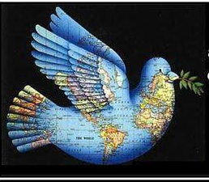
¿Quién no desea la paz? Sin embargo vivimos en un mundo sin paz. La guerra, la violencia, el terrorismo son fruto del egoísmo, de la maldad de los hombres. El mismo origen tiene la codicia, la envidia, la injusticia, la indiferencia... causas de discordias, peleas, resentimientos...

Slide 4
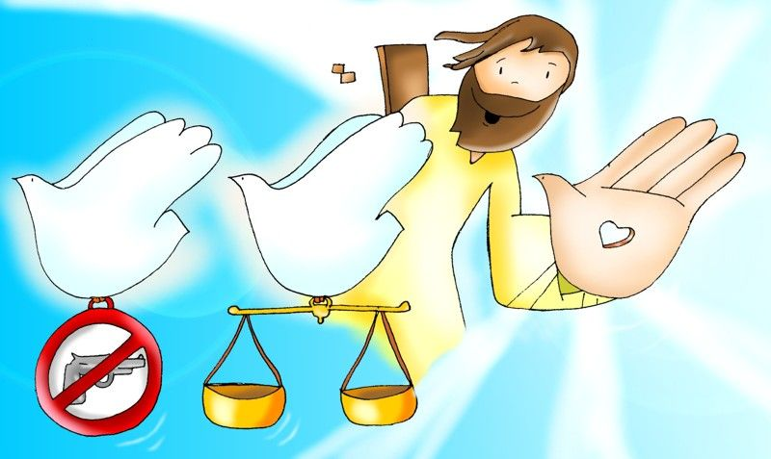
Hoy queremos pedirle a Jesús, Príncipe de la Paz, el don de la Paz para el mundo, para nuestra sociedad, para nuestras familias, y en especial, para nosotros mismos... porque no puede haber Paz a nuestro alrededor si no hay Paz en nuestro corazón.
PINCHA AQUÍ Y ESCUCHA
//www.youtube.com/watch?v=YTqf9L8X8JM

Slide 5
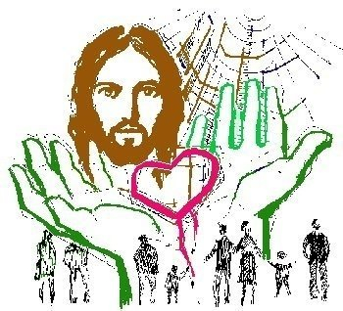
Oremos todos al Señor, Príncipe de la Paz, diciendo:
-Escucha, Señor, nuestra oración.
Para que la Palabra de Dios llegue al corazón de nuestros gobernantes, los transforme y los haga comprometerse en la búsqueda sincera de la paz, la justicia y el bienestar. Oremos.
Para que acaben las guerras y los conflictos entre pueblos y naciones. Oremos.
Para que las personas destruidas por el odio, el rencor, el resentimiento, la envidia, la indiferencia se superen y alcancen la paz. Oremos.
Para que todos nosotros evitemos las discordias y seamos constructores de la paz. Oremos.
Para que, unidos a Jesús, aprendamos a amar como Él amó, y construyamos un mundo más justo y fraterno. Oremos.

Slide 6
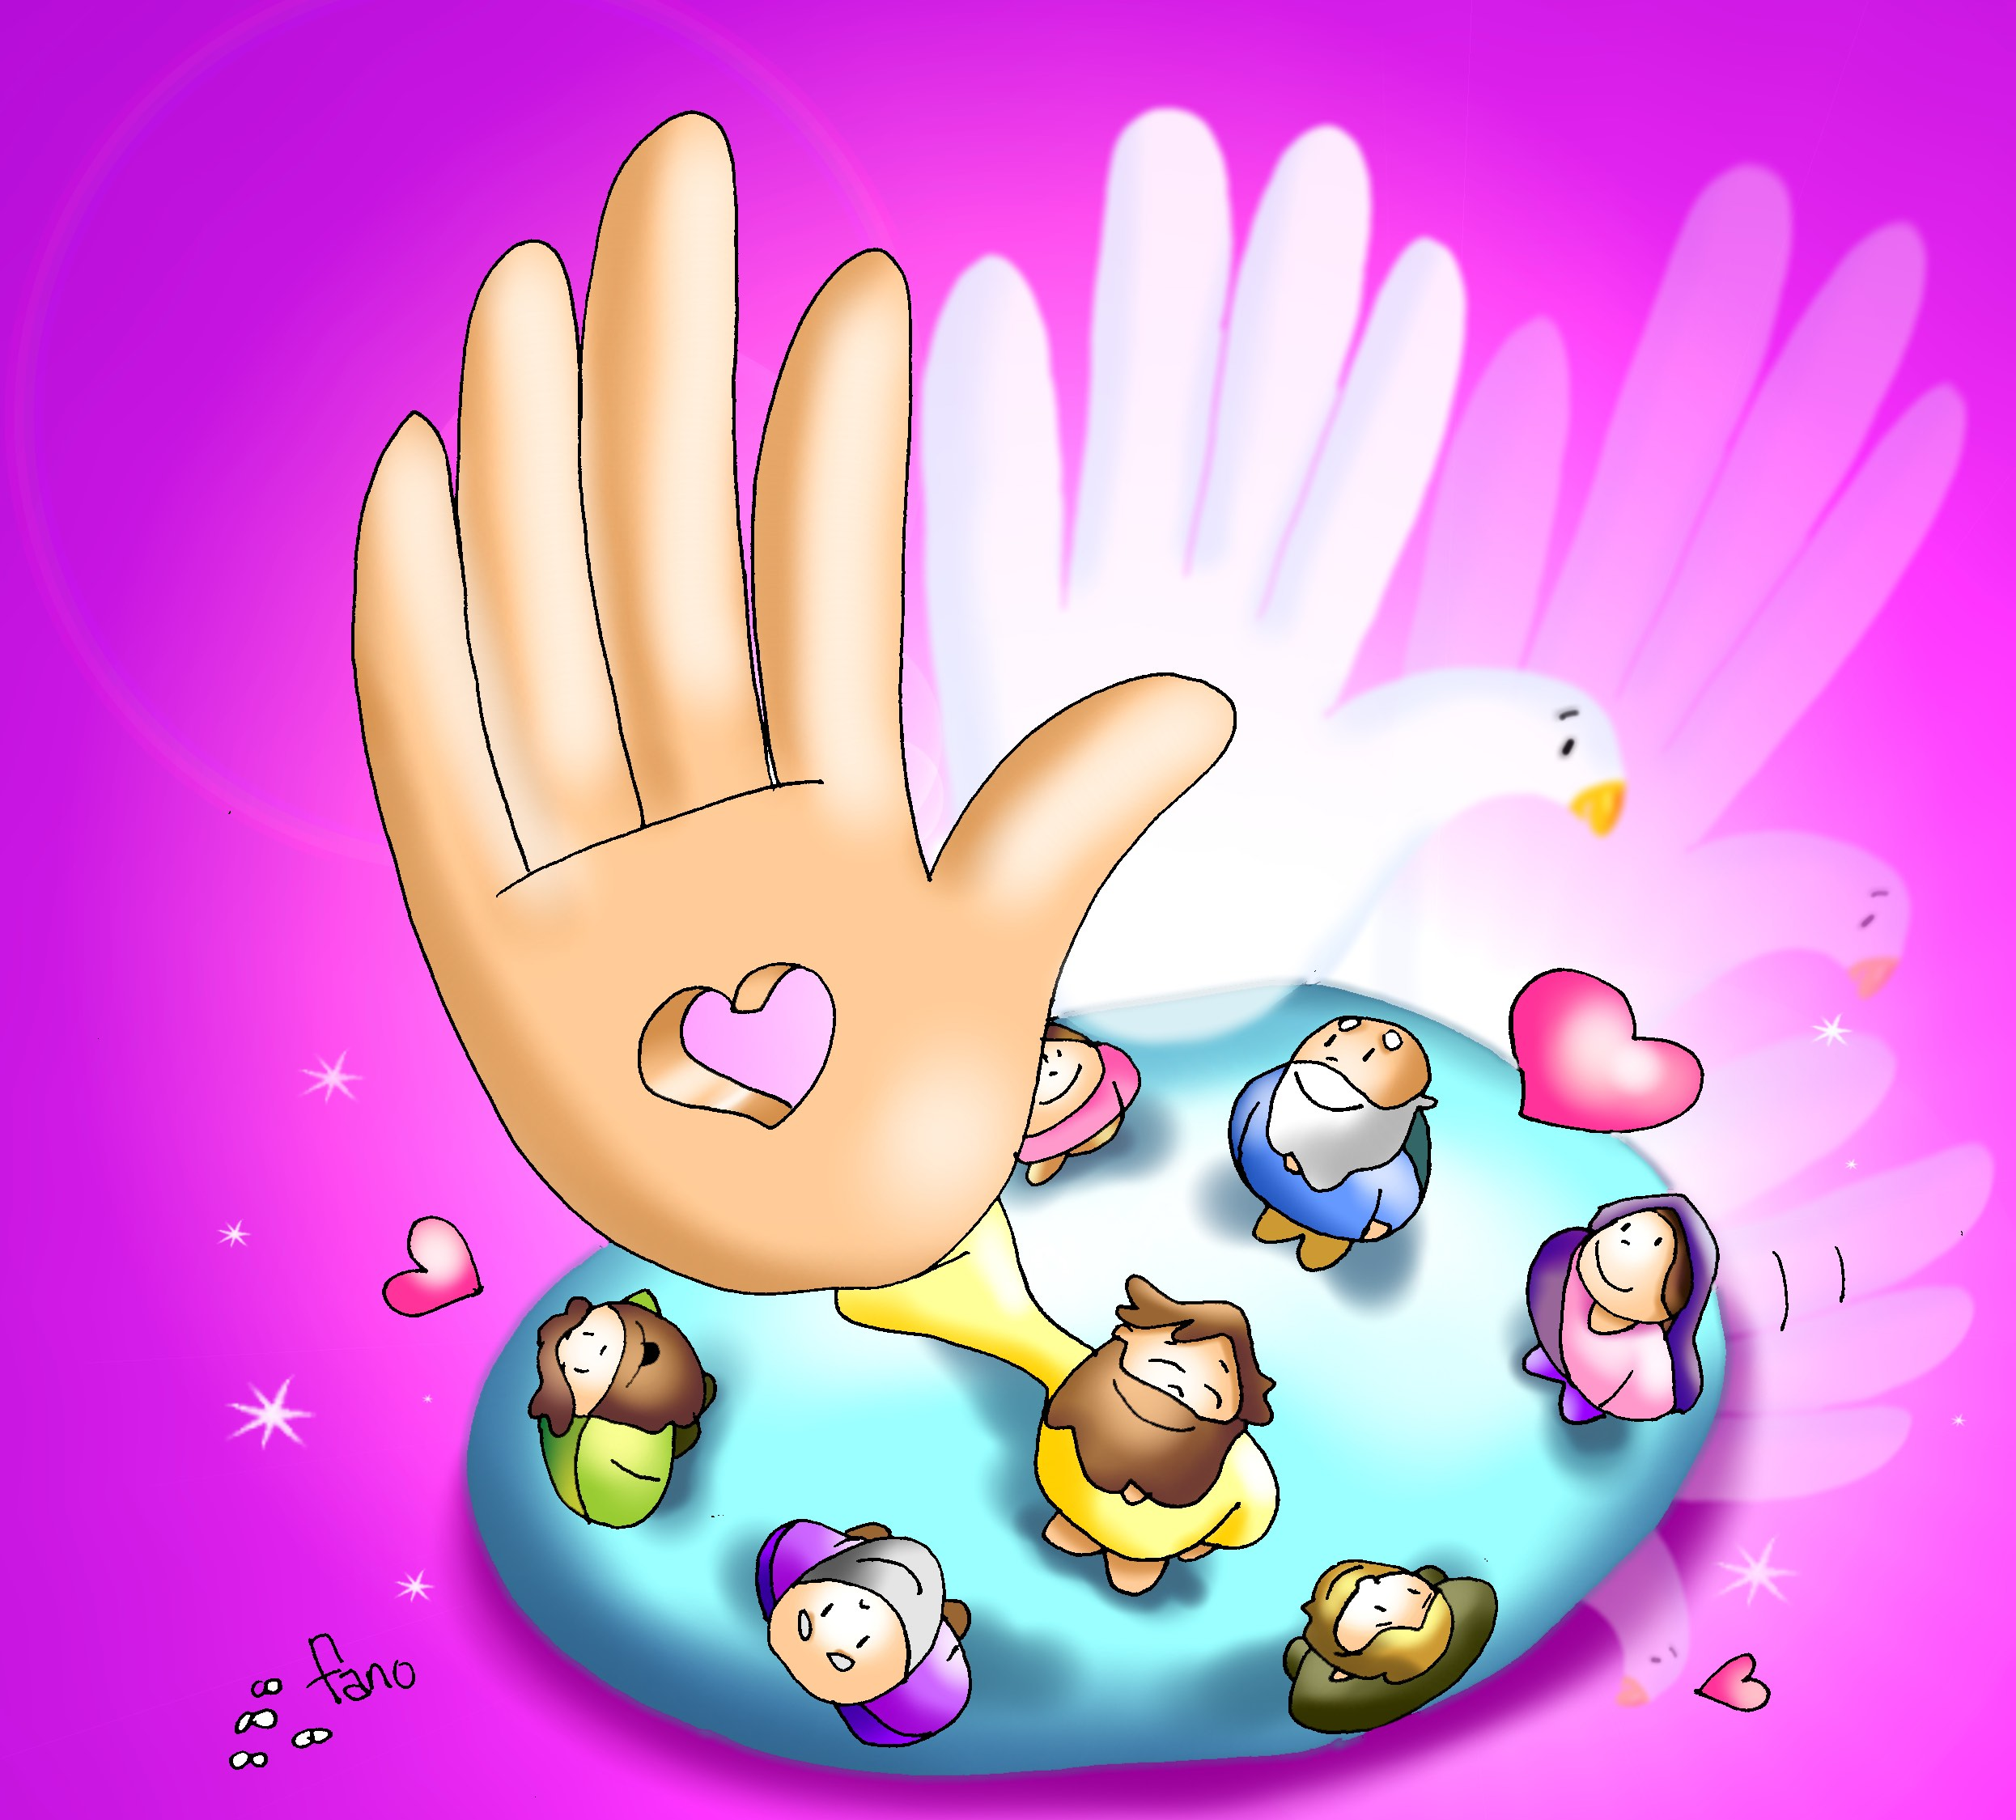
BIENAVENTURANZAS PARA LA CONVIVENCIA
Bienaventurados los que a nadie consideran extranjero en este mundo.
Bienaventurados los que a nadie discriminan ni por la raza ni por su credo religioso, ni por el sexo, ni por el nivel social, económico o intelectual.
Bienaventurados los que acogen con los brazos abiertos y llenos de calor humano a las personas que tienen que huir de las guerras, el hambre y la miseria.
Bienaventurados los que comprenden y aceptan al otro frente a la tentación de creerse mejores.

Slide 7
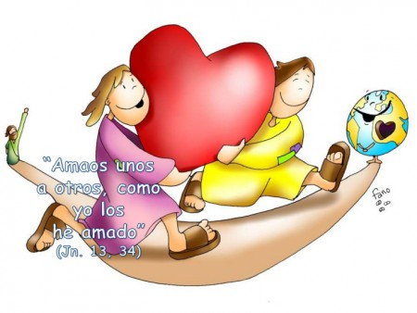
Bienaventurados los que promueven el espíritu de comunidad frente al individualismo.
Bienaventurados los que en un mundo insolidario colaboran para implantar la justicia y la solidaridad.
Bienaventurados los que más allá del desconocimiento de lenguas y culturas aprenden a comunicarse mediante el lenguaje universal del amor.
Bienaventurados, inmensamente felices seréis, vosotros y vosotras, cuando abráis vuestro corazón a los demás y acojáis a todos como a hermanos.

Slide 8
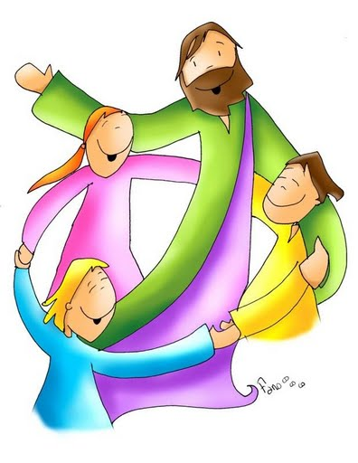
Ahora coge las manos de los compañeros más próximos, y así en cadena oiremos esta canción sintiendo lo que escuchamos …., por la unión de todos nosotros y por la paz del mundo.
PINCHA AQUÍ Y ESCUCHA
“Es tiempo de cambiar”
https://www.youtube.com/watch?v=9inNwSQL6Gw

Slide 9
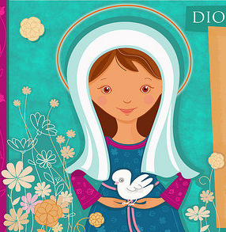

Antes de comenzar con nuestras actividades diarias, todos unidos, en pie y formando un círculo, recemos a nuestra madre, la Virgen María, pidiéndole que ella sea nuestra paloma que lleve nuestro mensaje de PAZ a Dios.
DIOS TE SALVE….

